Slide 1
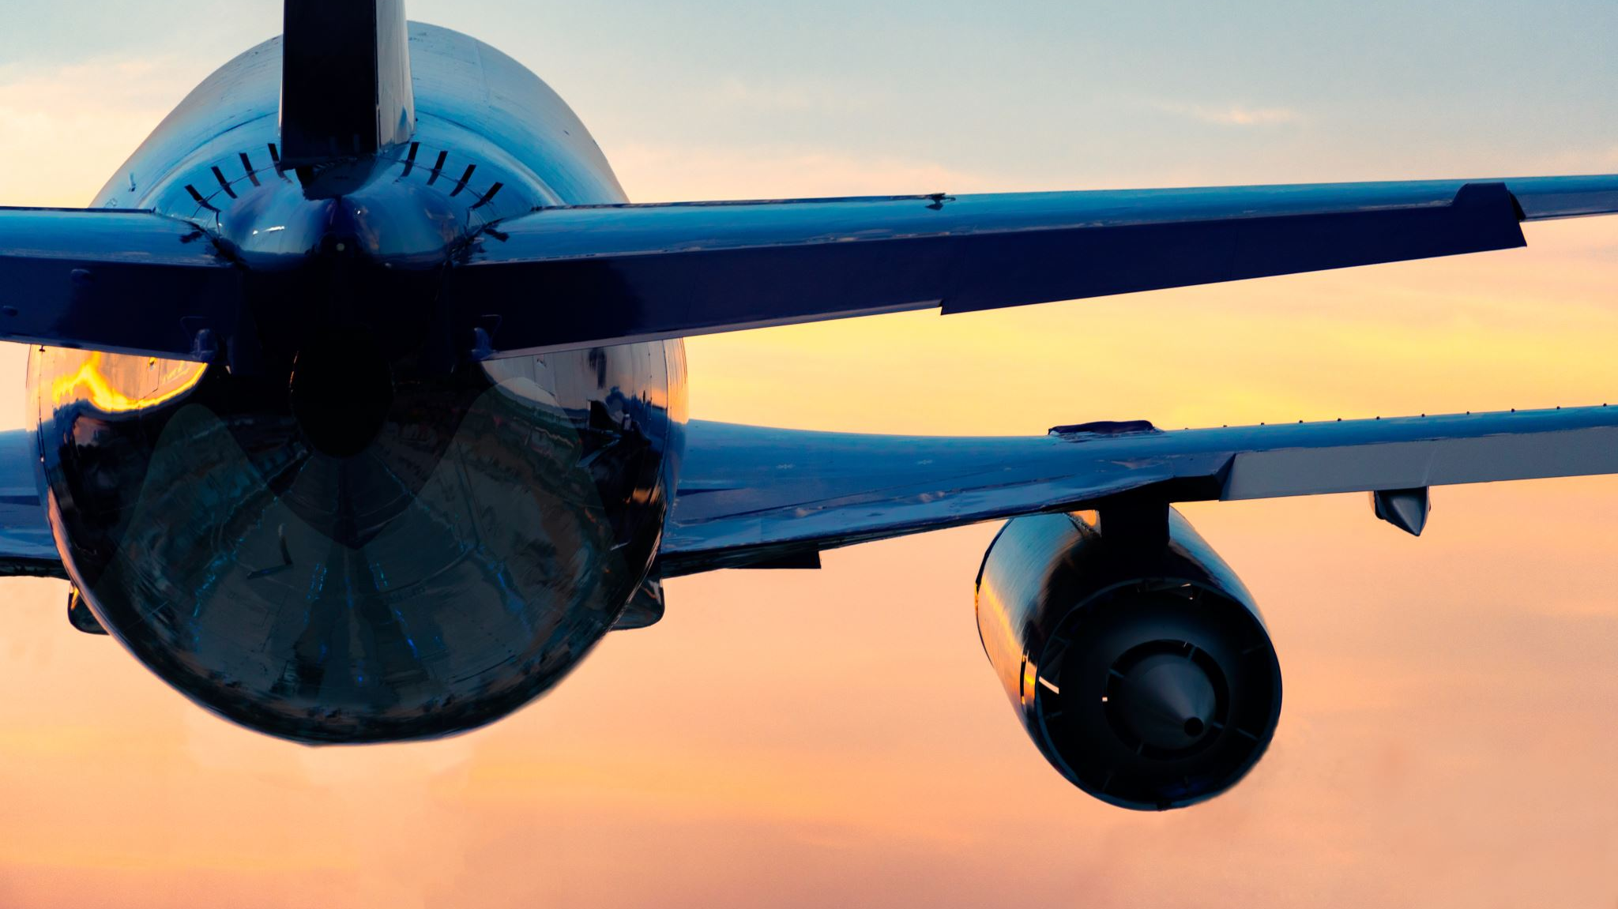
MODO AVIÓN
Cristina Hernando, Ignacio Sáez y Francisco Pérez.

Slide 2
PRESENTACIÓN DEL PROYECTO

Slide 3
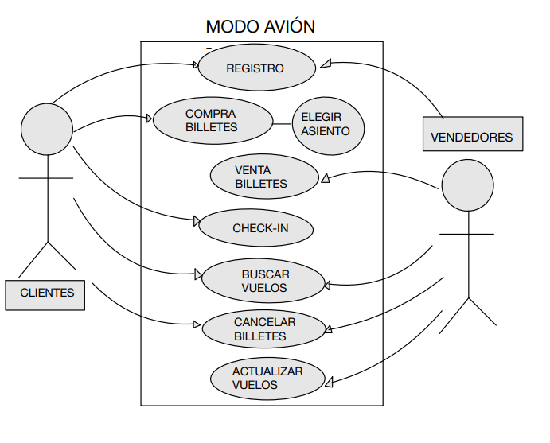
DIAGRAMA UML – CASOS DE USO

Slide 4
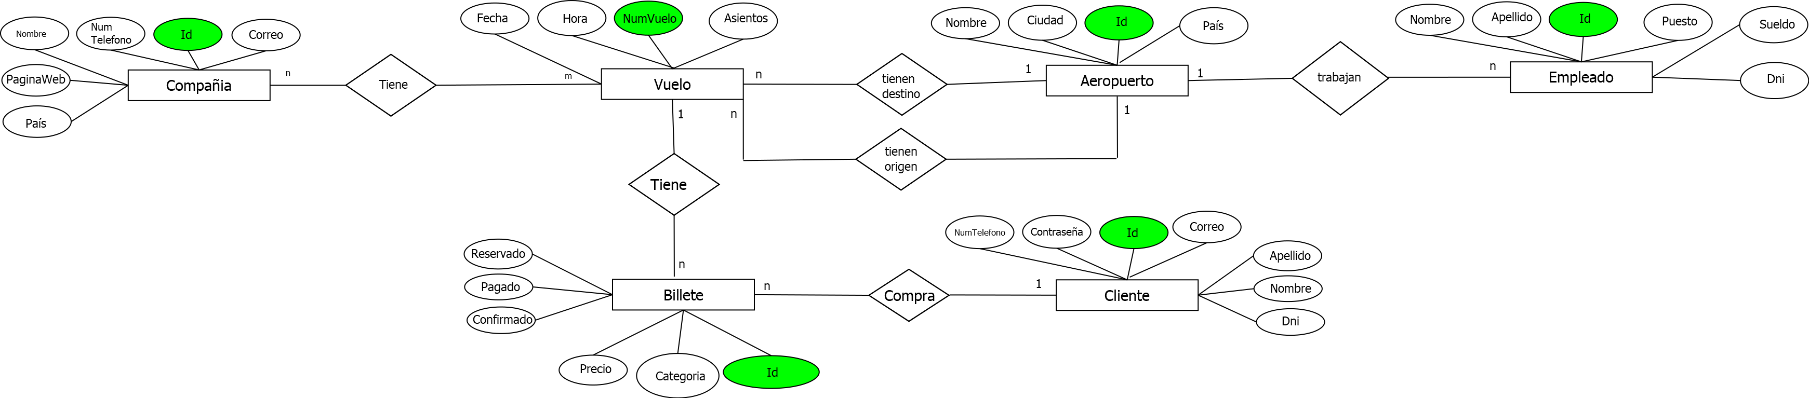
DIAGRAMA ENTIDAD - RELACIÓN

Slide 5
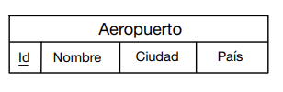
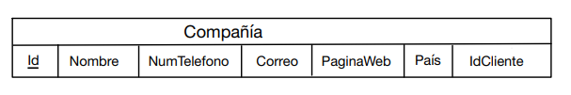



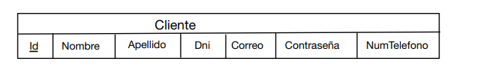
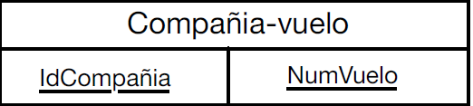
PASO A TABLAS

Slide 6
Interfaz de texto

Slide 7
MENU PRINCIPAL
1. Registrarse
2. Iniciar sesión
3. Salir

Slide 8
MENU REGISTRARSE
Nombre
Apellido
DNI
Email
Contraseña
Rol (Cliente o Empleado)

Slide 9
MENU PRINCIPAL
Empresario
Cliente
Salir

Slide 10

MENU PRINCIPAL EMPLEADO
1. Consultar información Aeropuerto
2. Listar vuelos
3. Consultar vuelo por id
9. Salir
4. Añadir vuelo
5. Retrasar vuelo
6. Añadir compañía
7. Listar empleado
8. Añadir/Eliminar empleado

Slide 11

MENU PRINCIPAL USUARIO
1.Consultar mis billetes
2. Comprar billetes
4.Salir
3. Mi perfil

Slide 12
MENU COMPRAR BILLETES
Origen-Destino
Listar vuelos
Salir

Slide 13
MENU COMPRAR BILLETES
Elegir tipo asiento
Elegir asiento
Precio
Pagar
Codigo de reserva

